Slide 1
解聯立方程式
精選例題

Slide 2
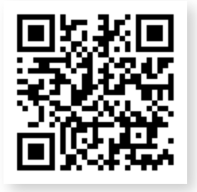
解聯立
若二元一次聯立方程式 的解為 x = a，y = b，則 a + b 之值為何?
(A) 24 (B) 0 (C) – 4 (D) – 8 【107 會考第 5 題】
線上講解
學生練習
若二元一次聯立方程式 的解為 x = a，y = b，則 a + b 之值為何?
(A) –15 (B) –3 (C) 5 (D) 25 【110 會考第 3 題】
解答： (D)

Slide 3
非負數相加 = 0
若 | 8x + 7y – 15 | + (–7x – 8y + 15)² = 0，則 x + y = ?
線上講解
學生練習
若 (x + 3y – 11)² 和 | 2x – y + 6 | 互為相反數，求 y – x =? (A) 1 (B) 5 (C) 8 (D) 11
解答： (B)

Slide 4
相同的解
若 與 有相同的解，則 a – b = ?
(A) –5 (B) –3 (C) 2 (D) 3
線上講解
學生練習
若 與 有相同的解，則 a – b = ?
解答： 0

